Slide 1
Chương 5: Vi xử lý 8086-2

Slide 2
Mục tiêu
Hiểu được sơ đồ chân và chức năng các chân của vi xử lý 8086
Biết được các chế độ định địa chỉ trong lập trình với VXL 8086

Slide 3
Nội dung
Kiến trúc phần cứng bộ vi xử lý 8086
  Mô tả chức năng các chân
  Các chế độ định địa chỉ trong lập trình với VXL 8086

Slide 4
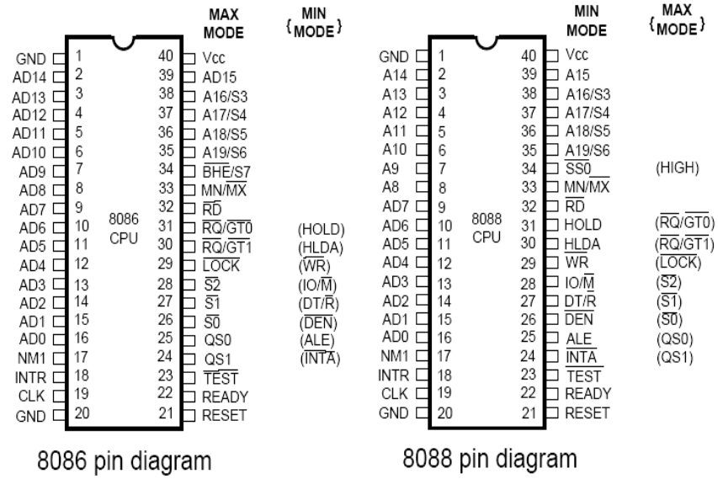
Mô tả chức năng các chân

Slide 5
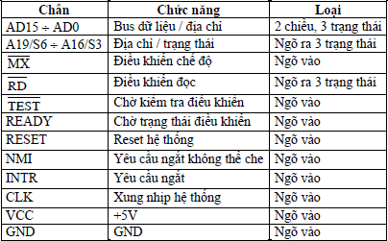
Mô tả chức năng các chân (tt)

Slide 6
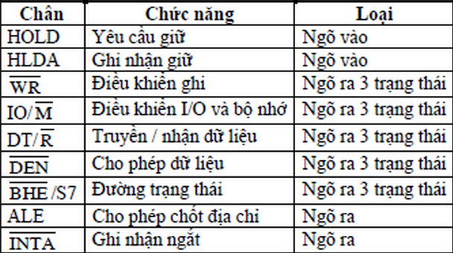
Mô tả chức năng các chân (tt)

Slide 7
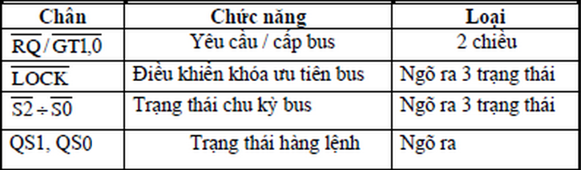
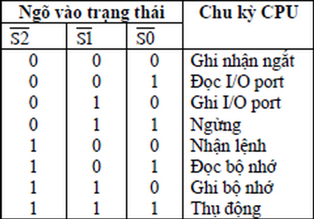
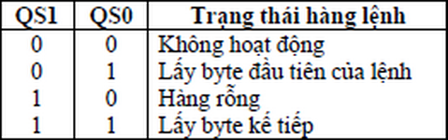
Mô tả chức năng các chân (tt)

Slide 8
Các chế độ định địa chỉ
Chế độ địa chỉ thanh ghi
Chế độ địa chỉ tức thì
Chế độ địa chỉ trực tiếp
Chế độ địa chỉ gián tiếp qua thanh ghi
Chế độ địa chỉ tương đối

Slide 9
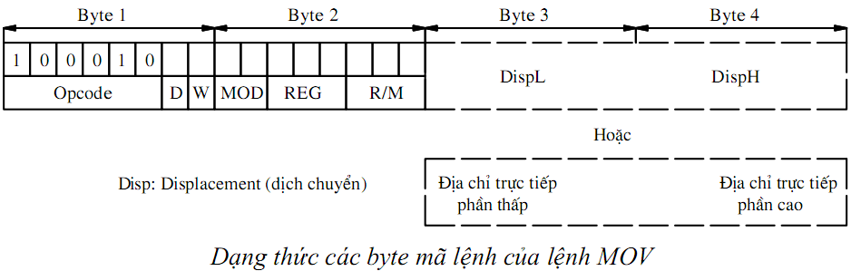
Mã hóa lệnh trong 8086

Slide 10
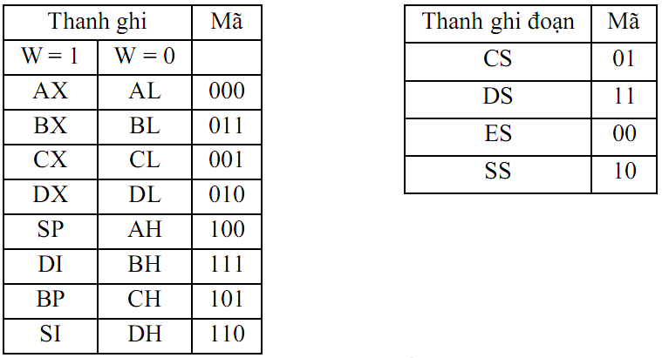
Mã hóa lệnh trong 8086 (tt)

Slide 11
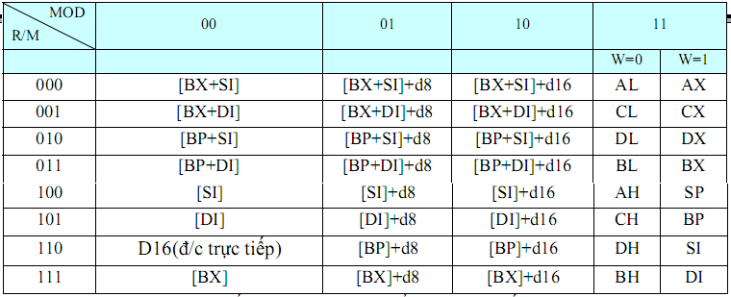
Mã hóa lệnh trong 8086 (tt)

Slide 12
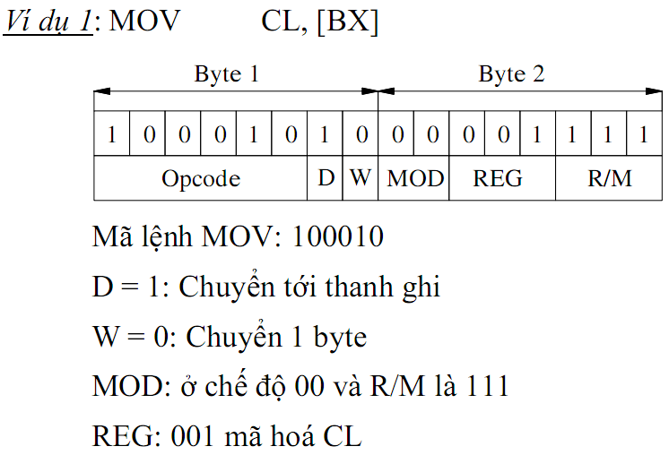
Mã hóa lệnh trong 8086 (tt)

Slide 13
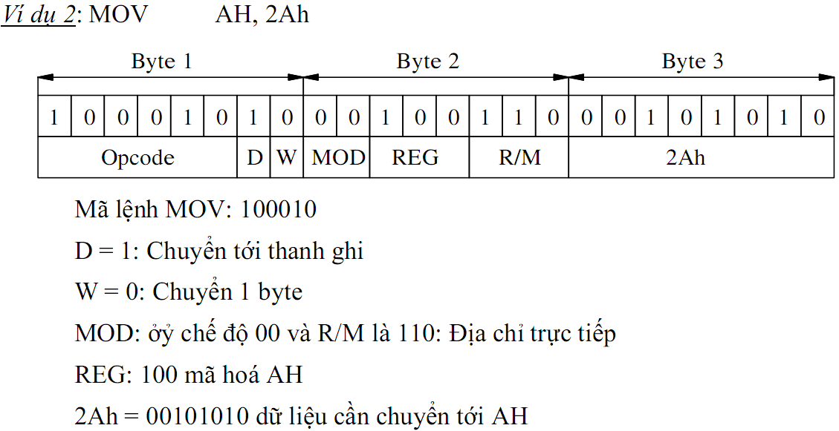
Mã hóa lệnh trong 8086 (tt)

Slide 14

Chế độ địa chỉ thanh ghi
Sử dụng các thanh ghi có sẵn trong CPU để thao tác
Tốc độ xử lý nhanh

Slide 15
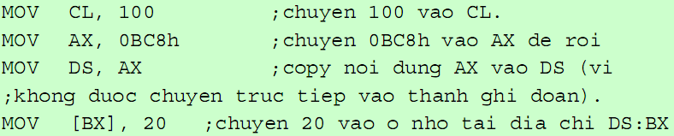
Chế độ địa chỉ tức thì
Toán hạng nguồn là 1 hằng số
Dùng để nạp dữ liệu vào bất kỳ thanh ghi và ô nhớ nào

Slide 16

Chế độ địa chỉ trực tiếp
Một toán hạng là địa chỉ của ô nhớ dùng để chứa dữ liệu
Toán hạng còn lại là thanh ghi

Slide 17
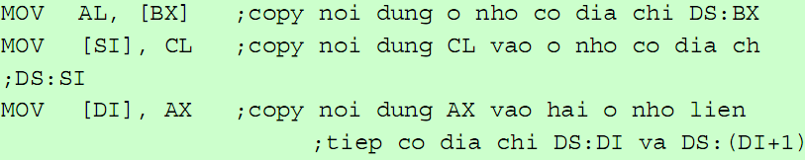
Chế độ địa chỉ gián tiếp qua thanh ghi
Một toán hạng là 1 thanh ghi chứa địa chỉ của ô nhớ chứa dữ liệu
Toán hạng còn lại là thanh ghi

Slide 18
Chế độ địa chỉ tương đối
Chế độ địa chỉ tương đối cơ sở
Chế độ địa chỉ tương đối chỉ số
Chế độ địa chỉ tương đối chỉ số cơ sở

Slide 19
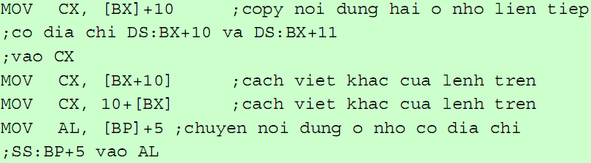
Chế độ địa chỉ tương đối cơ sở
Các thanh ghi BX, BP và các hằng số biểu diễn các giá trị dịch chuyển được dùng để tính địa chỉ hiệu dụng của toán hạng trong các vùng DS và SS

Slide 20
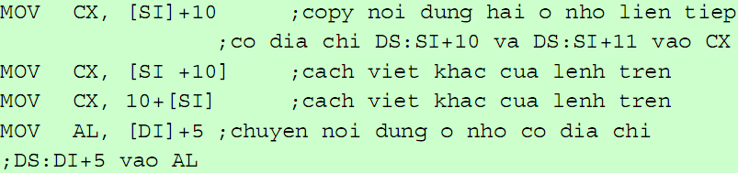
Chế độ địa chỉ tương đối chỉ số
Các thanh ghi DI, SI và các hằng số biểu diễn các giá trị dịch chuyển được dùng để tính địa chỉ hiệu dụng của toán hạng trong các vùng DS

Slide 21

Chế độ địa chỉ tương đối chỉ số cơ sở
Kết hợp 2 kiểu địa chỉ tương đối trên

Slide 22
Ôn tập
Sơ đồ chân và mô tả các chân vi xử lý 8086
Các kiểu định địa chỉ
  Theo thanh ghi
  Tức thì
  Trực tiếp
  Gián tiếp qua thanh ghi
  Tương đối
    Cơ sở
    Chỉ số
    Chỉ số cơ sở

Slide 23
Kết thúc chương 5-2

